Slide 4
1.1.1 การกำหนดเป้าหมายที่ดีควรยึดหลัก SMARTER ดังนี้
1. S–Specific เป้าหมายต้องชัดเจนและเจาะจง เช่น ต้องการมีเงินเพื่อซื้อบ้านหลังเกษียณอายุ
2. M–Measurable วัดได้ ประเมินผลได้ เช่น ซื้อบ้านได้แน่นอน หากมีเงินออมเพียงพอหลังเกษียณอายุ
3. A–Acceptable ผู้ปฏิบัติยอมรับและเต็มใจทำ เช่น เริ่มเก็บออมเงินด้วยความมุ่งมั่นตั้งแต่ช่วงที่ยังอยู่ในวัยทำงาน
4. R–Realistic อยู่บนพื้นฐานของความเป็นจริง สมเหตุสมผล มีโอกาสที่จะเป็นไปได้ เช่น มีรายได้เดือนละ 10,000 บาท ตั้งเป้าหมายไว้ว่าจะออมเงินเดือนละ 1,000 บาท ถือว่าสมเหตุสมผล

Slide 5
5. T–Time มีกรอบระยะเวลาที่จะปฏิบัติให้บรรลุเป้าหมาย เช่น หากเก็บออมเงินอย่างต่อเนื่อง เมื่อถึงวัยเกษียณย่อมต้องมีเงินซื้อบ้านอย่างแน่นอน
6. E–Extending เป็นเป้าหมายที่ท้าทายความสามารถ เช่น เคยออมเงินได้เดือนละ 6,000 บาท แต่ตั้งเป้าหมายไว้แค่เพียงเดือนละ 4,000 บาท ควรตั้งเป้าหมายไว้อย่างน้อยเดือนละ 8,000 บาท
7. R–Rewarding คุ้มกับการปฏิบัติ หมายถึง เป้าหมายที่ทำไปแล้วเกิดประโยชน์ คุ้มค่ากับการลงแรง เวลา และทรัพยากร เช่น ออมเงินได้ 2,000,000 บาท นำไปซื้อบ้านไว้เป็นที่พักอาศัยหลังเกษียณถือว่าเป็นสิ่งที่คุ้มค่ากับการปฏิบัติ

Slide 6
1.1.2 เป้าหมายชีวิตที่แบ่งตามระยะเวลามี 2 ประเภท ดังนี้
1. เป้าหมายระยะสั้น (Short–Term Goal) เป็นเป้าหมายที่สามารถทำให้สำเร็จได้โดยใช้เวลาไม่เกิน 1 ปี เช่น ต้องการเก็บเงินไว้เพื่อท่องเที่ยวในช่วงปีใหม่ สำรองไว้ใช้จ่ายในยามฉุกเฉิน
2. เป้าหมายระยะยาว (Long–Term Goal) เป็นเป้าหมายที่ใช้เวลาในการที่จะบรรลุเป้าหมายเกินกว่า 1 ปี เช่น ต้องการเก็บเงินเพื่อศึกษาต่อในระดับปริญญาโทที่ต่างประเทศ ซื้อบ้าน
วงจรควบคุมคุณภาพ หรือ วงจร PDCA มีชื่อเรียกว่าวงจรเดมมิ่ง (Deming Cycle) หรือวงจรชิวฮาร์ท (Shewhart Cycle) ชิวฮาร์ท เป็นผู้คิดค้นวงจรนี้ขึ้นมา โดยมีเดมมิ่งเป็นผู้เผยแพร่ให้รู้จักอย่างกว้างขวาง

Slide 7
การวางแผนชีวิตประกอบไปด้วยรายละเอียด ดังนี้
1.3.1 การวางแผนชีวิตทางด้านการศึกษา
เลือกเรียนในสถาบันหรือสาขาวิชาที่ผู้ประกอบการต้องการสามารถวางแผนได้ดังนี้
1. เรียนสำเร็จภายในกำหนดเวลาตามหลักสูตร
2. ได้คะแนนเฉลี่ยสะสมสูง
3. ไม่มีวิชาใดต่ำกว่า C
4. มีทักษะทางด้านข้อมูลสารสนเทศ (Information Technology : IT) และภาษาอังกฤษ
5. มีความสามารถในการคิดวิเคราะห์ หาแหล่งความรู้ และเรียนรู้อย่างต่อเนื่อง
6. มีบุคลิกภาพที่ดี (มารยาท การแต่งกาย มนุษยสัมพันธ์ รู้จักกาลเทศะ การสื่อสาร)
7. เป็นคนดี มีคุณธรรม จริยธรรม

Slide 8
1.3.2 การวางแผนชีวิตด้านอาชีพการงาน
ซึ่งมีหลักการดังนี้
1. ต้องรู้จักตนเอง โดยดูจากความชอบ บุคลิกลักษณะ
2. ต้องรู้จักอาชีพที่มีแนวโน้มเติบโต ในอดีตหลายคนมักเรียนโดยปราศจากหลักการ ไม่คำนึงถึงอาชีพที่ต้องทำในอนาคต
3. ต้องศึกษาและติดตามการเปลี่ยนแปลงของสภาวะเศรษฐกิจสังคมโลก
4. ต้องทราบแนวโน้มของเศรษฐกิจและรายได้ของประเทศ มีหลักการง่าย ๆ คือ จะเลือกประกอบอาชีพใด ควรดูจากรายได้ของประเทศว่ามาจากภาคอุตสาหกรรมใด

Slide 9
ขั้นตอนในการวางแผนด้านอาชีพการงาน
1. วิเคราะห์ความสนใจ ความสามารถ ความถนัด และจุดมุ่งหมายในชีวิตการทำงาน
2. ประเมินโอกาส ข้อจำกัด และตลาดแรงงานของอาชีพต่าง ๆ โดยเฉพาะสาขาอาชีพที่เราสนใจ
3. มองหาอาชีพ หรือตำแหน่งงานที่เหมาะสมกับเรา
4. สมัครงาน ในตำแหน่งที่เหมาะสมกับตัวเรา
5. สัมภาษณ์งาน
6. รับการฝึกอบรม เพิ่มเติมในสาขาอาชีพที่เหมาะสม

Slide 10
1.3.3 การวางแผนชีวิตครอบครัว
1. การเลือกคู่ครอง
ความรักเป็นสิ่งเริ่มต้นที่จะชักจูงให้ชายและหญิงต้องการที่จะร่วมชีวิตกัน ผู้ที่เราจะเลือกมาเป็นคู่ครองจึงควรเป็นผู้ที่เรารักและรักเราอย่างแท้จริง
2. การเตรียมความพร้อมด้านที่อยู่อาศัยและอาชีพ
3. การแต่งงาน
การแต่งงานเป็นประเพณีที่แสดงถึงการประกาศให้สังคมรับรู้ถึงการตกลงใจในการใช้ชีวิตร่วมกันของชายหญิง
4. การปรับตัวเข้าหากัน
การที่คนสองคนซึ่งแตกต่างกัน ทั้งพื้นฐานทางด้านครอบครัว และอุปนิสัยใจคอจะตกลงมาใช้ชีวิตร่วมกัน

Slide 11
5. การเงิน
คู่สมรสจำเป็นต้องนำเงินเดือนของเขาทั้งสองคนมารวมกันก่อน เพื่อให้รู้รายรับที่แน่นอนของครอบครัว และควรบันทึกรายการรับ–จ่ายให้ชัดเจน บันทึกเป็นประจำสม่ำเสมอ
6. การวางแผนมีบุตรและการเว้นช่วงมีบุตร
การวางแผนมีบุตรและการเว้นช่วงมีบุตร คือ การเตรียมความพร้อมสำหรับการมีบุตรว่าเมื่อแต่งงานกันแล้วจะต้องการมีบุตรกี่คนและเว้นระยะห่างนานแค่ไหน
7.การเตรียมตัวเป็นพ่อแม่ที่ดี
เพื่อให้บุตรเติบโตมาเป็นคนดี มีคุณธรรมและมีความสุข ผู้เป็นพ่อแม่จะต้องเตรียมตัวที่จะปฏิบัติตนเองให้เป็นแบบอย่างที่ดีกับบุตร

Slide 12
1.3.4 การวางแผนชีวิตด้านสุขภาพ
เมื่อกล่าวถึงสุขภาพย่อมหมายถึง สุขภาพกายและสุขภาพจิตรวมกัน ผู้ที่มีสุขภาพจิตดี คือผู้ที่มีร่างกายแข็งแรงสมบูรณ์ เจริญเติบโตสมวัย ไม่พิการ ปราศจากโรคภัยไข้เจ็บ มีจิตใจปกติ
ความสำคัญของสุขภาพกายและสุขภาพจิต
สุขภาพกายและสุขภาพจิตมีผลต่อการดำรงชีวิตมนุษย์หลายด้าน ดังนี้
1. ด้านการศึกษา
2. ด้านอาชีพการงาน
3. ด้านชีวิตครอบครัว
4. ด้านสังคม

Slide 13
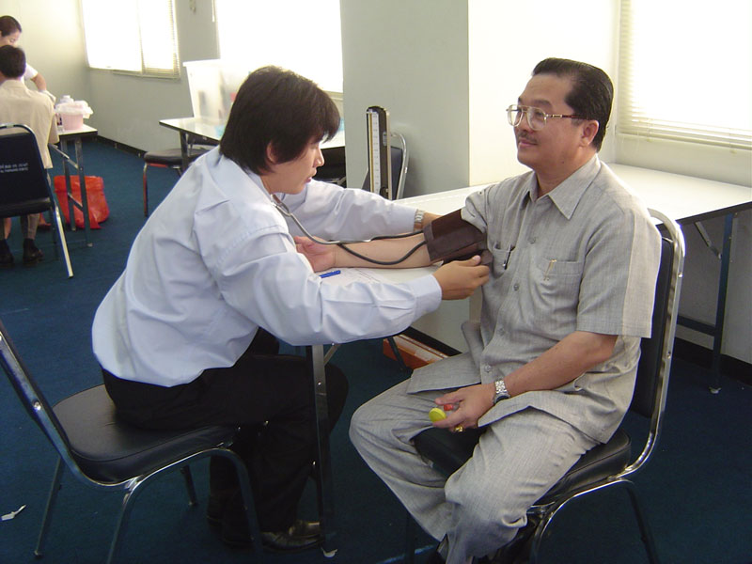
การวางแผนชีวิตเพื่อให้เป็นผู้ที่มีสุขภาพกายและสุขภาพจิตที่ดี ควรกำหนดเป้าหมาย ดังนี้
1. รับประทานอาหารที่มีประโยชน์ครบ 5 หมู่
2. ออกกำลังกายทุกวัน อย่างน้อยวันละ 30 นาที
3. ทำจิตใจให้เบิกบานแจ่มใส มองโลกในแง่ดี
4. ตรวจสุขภาพปีละ 1 ครั้ง เป็นอย่างน้อย
ตรวจสุขภาพอย่างน้อยปีละ 1 ครั้ง

Slide 14
1.3.5 การวางแผนชีวิตด้านนันทนาการ
คำว่า “นันทนาการ” เป็นคำใหม่ที่บัญญัติขึ้นใช้แทนคำว่า “สันทนาการ” สำหรับคำภาษาอังกฤษคือ “Recreation” ก็ให้ความหมายว่า “การสร้างขึ้นมาใหม่” ซึ่งหมายความว่า คนเราเมื่อประกอบภารกิจประจำวันก็จะเกิดความเครียด ความอ่อนเพลีย เหนื่อยง่าย เมื่อยล้า ทั้งร่างกายและจิตใจ ก็จะต้องหาสิ่งที่ทำให้คลายเครียด ขจัดความเมื่อยล้า อ่อนเพลียให้หายไป กลับมีพลังคืนสภาพปกติ
ลักษณะของกิจกรรมนันทนาการ
1. เป็นกิจกรรม (Activity)
2. กระทำในเวลาว่าง (Leisure Time)
3. ความสมัครใจ (Voluntary)
4. ความสนุกสนานและความพึงพอใจ (Satisfaction)
5. การสร้างสรรค์ (Constructive)
6. ไม่เป็นกิจกรรมสำหรับเลี้ยงชีพหรือเป็นอาชีพ (Non–Resurvival)

Slide 15
ประเภทของนันทนาการ
มีดังนี้
1. การฝึกฝีมือหรือหัตถกรรม เช่น การวาดภาพ ปั้น แกะสลัก เย็บปักถักร้อย ฯลฯ
2. นาฏกรรม เช่น ลีลาศ รำวง ฟ้อนรำ และกิจกรรมเข้าจังหวะต่าง ๆ
3. ดนตรี ได้แก่ กิจกรรมทางดนตรีทุกชนิด เช่น การฟัง การร้อง การเล่นดนตรี
4. การเล่นเกมและกีฬาต่าง ๆ เช่น ว่ายน้ำ หมากรุก ฯลฯ
5. งานอดิเรก เช่น สะสมแสตมป์ สะสมของเก่า ถ่ายรูป แต่งสวนดอกไม้
6. ทัศนศึกษา เช่น การท่องเที่ยว การชมละคร ชมภาพยนตร์ ฯลฯ
7. ศิลปะทางภาษา เช่น การอ่านหนังสือ การเขียนบทความ การอภิปราย ฯลฯ
8. กิจกรรมทางสังคม เช่น งานเลี้ยงวันเกิด งานเลี้ยงครบรอบแต่งงาน งานเลี้ยงศิษย์เก่า ฯลฯ
9. กิจกรรมพิเศษ เช่น การเล่นสงกรานต์ งานเทศกาลประจำปี การเที่ยวงานวันปีใหม่ ฯลฯ

Slide 16
ตัวอย่างในการวางแผนชีวิตทางด้านนันทนาการ เราควรวางแผนดังนี้
1. ว่ายน้ำทุกวันเสาร์และวันอาทิตย์
2. อ่านหนังสือ ฟังเพลง
3. งานเลี้ยงสังสรรค์ เดือนละ 1 ครั้ง
4. วางแผนการท่องเที่ยวปีละ 1 ครั้ง
ตัวอย่างกิจกรรมนันทนาการ

Slide 17
1.3.6 การวางแผนชีวิตทางด้านการเงิน
การวางแผนการเงินสำหรับอนาคตของครอบครัว นับเป็นเรื่องสำคัญอันดับหนึ่ง เพราะการที่จะดำเนินชีวิตต่อไปอย่างมั่นคง
สาเหตุที่ต้องมีการวางแผนทางการเงิน
1. คนอายุยืนขึ้น ปัจจุบันคนไทยมีอายุเฉลี่ย 71 ปี แต่ถ้าเก็บสถิติเฉพาะคนไทยที่อายุ 60 ปี ขึ้นไป จะพบว่าบุคคลเหล่านั้นจะมีชีวิตอยู่ได้ต่อไปอีก 20 ปี ถ้าไม่มีการวางแผนทางการเงินที่ดีพอ ช่วงเวลาหลังเกษียณอีก 20 ปี จะอยู่กันอย่างไร
2. โครงสร้างสังคมเปลี่ยนไป สมัยก่อนคนไทยอยู่กันเป็นครอบครัวใหญ่ ปัจจุบันแยกกันอยู่เป็นครอบครัวเดี่ยวมากขึ้น การคาดหวังให้ลูกหลานเลี้ยง เป็นเรื่องที่หวังได้น้อยลง จึงควรต้องเตรียมตัวไว้แต่เนิ่น ๆ
3. ค่าครองชีพในอนาคตจะสูงมากขึ้น สินค้าและบริการในตลาดมีราคาสูงขึ้นทุกวัน อีก 20–30 ปีข้างหน้า

Slide 18
4. สวัสดิการของรัฐไม่เพียงพอ ในอีก 15 ปี ข้างหน้า สัดส่วนของประชากรที่มีอายุ 60 ปีขึ้นไปจะเพิ่มเป็น 20% หมายความว่าใน 1 ใน 5 ของคนไทยจะเป็นคนสูงอายุ
5. การลงทุนทางการเงิน มีความซับซ้อนมากขึ้น สมัยก่อนฝากเงินธนาคารให้ผลตอบแทนที่น่าพอใจและมีความมั่นคงสูง
6. ทำให้สามารถเกษียณอายุได้เร็วขึ้น หากมีการวางแผนที่ดีและเริ่มต้นเร็ว ย่อมบรรลุเป้าหมายได้เร็วกว่า
7. ช่วยรองรับความเสี่ยงของชีวิตได้มากขึ้น ในกรณีที่เจ็บไข้ได้ป่วยหรือประสบอุบัติเหตุร้ายแรง
ขั้นตอนการวางแผนการเงิน
1. สำรวจตัวเอง
2. กำหนดเป้าหมาย
3. จัดสัดส่วนการใช้เงินให้เหมาะสม
4. ลงมือปฏิบัติตามแผน

Slide 19
การวางแผนการเงิน มีรายละเอียด ดังนี้
1. แผนการเงินเพื่อซื้อบ้าน
ควรประเมินกำลังซื้อก่อนจะซื้อบ้าน ราคาบ้านที่จะซื้อไม่ควรเกิน 30 เท่าของรายได้ต่อเดือนของครอบครัว และค่าใช้จ่ายในการผ่อนบ้านรายเดือนไม่ควรเกิน 25–30% ของรายได้ต่อเดือน หลักสำคัญในการขอสินเชื่อบ้าน คือ เลือกโครงการที่มีค่าใช้จ่ายต่ำสุด
2. แผนการเงินเพื่อซื้อรถยนต์
ค่าใช้จ่ายในการซื้อรถไม่ควรเกิน 15% ของรายได้ครอบครัว เพื่อไม่ให้เกิดภาระผ่อนส่งเกินตัว ควรเลือกซื้อรถให้คุ้มค่ากับการใช้งาน
3. แผนการเงินเพื่อการศึกษาของบุตร
ในการคำนวณหาค่าเล่าเรียนต้องคิดจากค่าเงินปัจจุบันและอนาคตโดยให้รวมค่าอัตราการเพิ่มของค่าเทอม หรือเงินเฟ้อเฉลี่ยต่อไป (ประมาณ 5%) เข้าไปด้วย

Slide 20
4. แผนการเงินยามเกษียณ
ก่อนอื่นต้องถามตัวเองก่อนว่าจะเกษียณตอนอายุเท่าไร และถึงเวลานั้นอยากมีเงินเดือนใช้เดือนละเท่าไร
รายได้หลังเกษียณ ประกอบด้วย
1. รายได้จากเงินบำเหน็จบำนาญ
2. รายได้จากกองทุนบำเหน็จบำนาญข้าราชการ (กบข.)
3. รายได้จากกองทุนสำรองเลี้ยงชีพ
4. รายได้จากประกันสังคม รายได้จากการประกันชีวิต
5. รายได้จากการลงทุนในหลักทรัพย์ หรืออสังหาริมทรัพย์
5. แผนการลงทุนทางการเงิน

Slide 21
ประเภทของการลงทุน
1. ลงทุนในตราสารทุน เช่น ซื้อหุ้นสามัญ ซึ่งให้ผลตอบแทนสูงและมีความเสี่ยงสูงมาก
2. ลงทุนในตราสารหนี้ เช่น ซื้อหุ้นกู้และพันธบัตรรัฐบาล ซึ่งจะได้ผลตอบแทนต่ำ ความเสี่ยงปานกลาง–ต่ำ
3. ซื้อหน่วยลงทุนจากกองทุน เช่น กองทุนรวมหุ้นระยะยาว (lTF)
4. เงินฝากธนาคาร มีความเสี่ยงต่ำที่สุดแต่ก็ได้ผลตอบแทนต่ำเช่นกัน

Slide 22
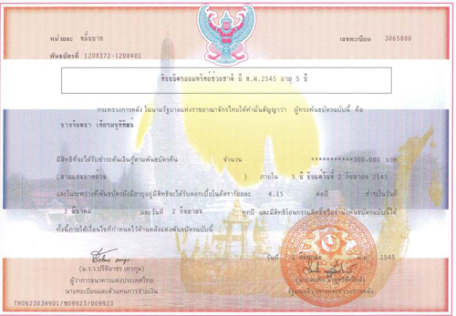
พันธบัตรรัฐบาล

